Slide 1
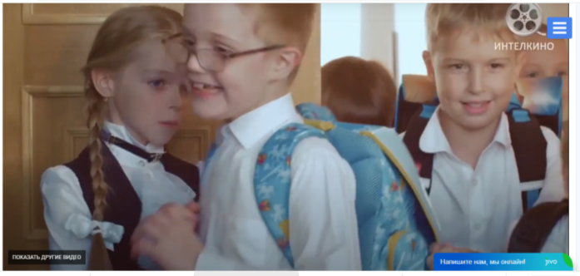
Киноурок по фильму «МАНДАРИН»
Духовно-нравственные и моральные понятия:
склонность видеть в людях хорошее и позитивно реагировать на человека, на его успех и удачу
МБОУ «Средняя школа № 7 им. В.Н. Пушкарева» МО «Островский район» Псковская область

Slide 2
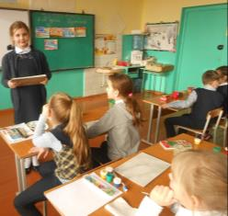
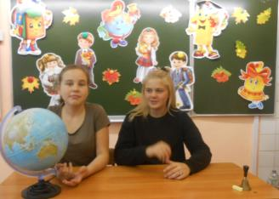
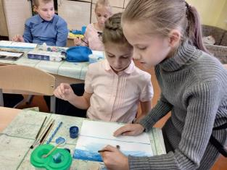
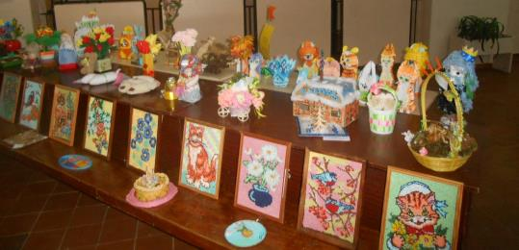
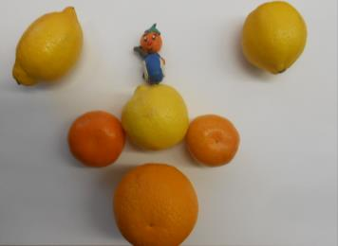
Социальные практики во 2 - 10 классах
Эстафета «Подари радость близким»

Slide 3
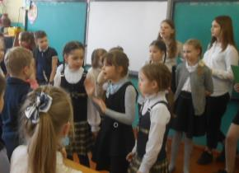
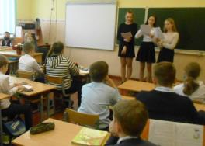
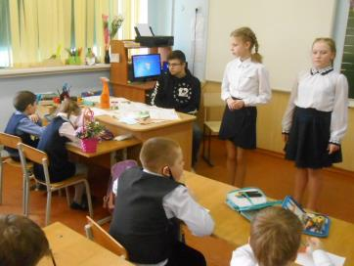
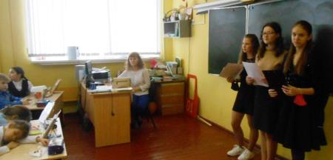
Организация досуга
Старшеклассники из школьного вожатского отряда «Осьминожки» познакомили учащихся начальной школы с секретами правильного общения: при встрече лично, разговоре по телефону и в социальных сетях. Разобрались в ситуациях, как интересно построить разговор, как подбодрить кого – то добрым словом, как поздравить одноклассника с победой. Совместная работа над созданием творческих SMS поздравлений никого не оставила равнодушным. Ведь, маленький знак внимания «смайлик» поднимет настроение всем и взрослым и детям.

Slide 4
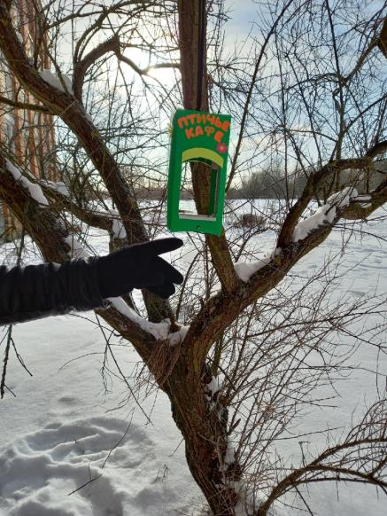
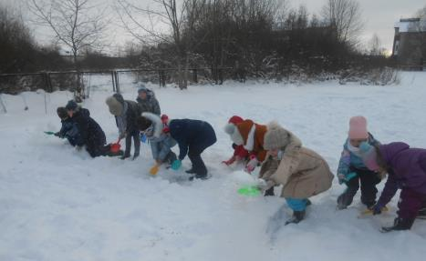
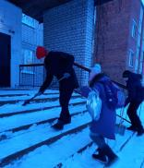
Благоустройство территорий
Зима. Снежные пейзажи радуют глаз. Посильная помощь по благоустройству школьной территории объединяет учеников разных классов. Радуют расчищенные дорожки, стайка птичек около кормушки

Slide 5
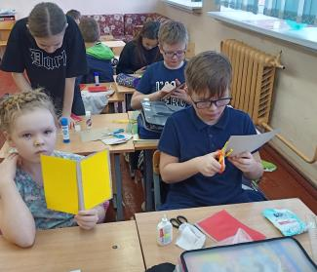
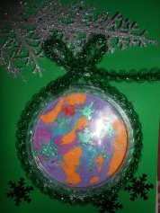
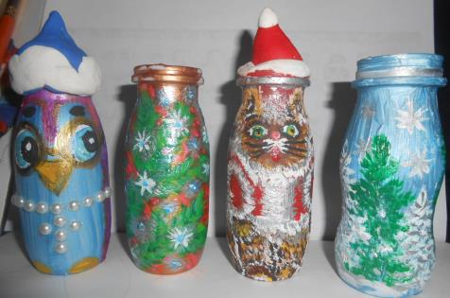
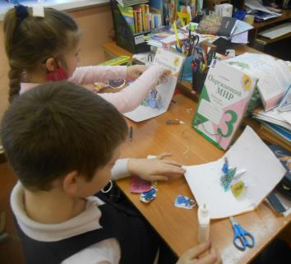
Экология
Ученики школы стали активными участника акции «Поздравляем!». При изготовлении поздравительных открыток и сувениров мамам, папам, бабушкам и дедушкам, работникам школы и просто прохожим есть возможность проявить свою фантазию и творчество - из использованных предметов создать что –то новое и необычное.

Slide 6
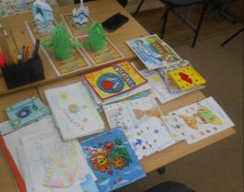
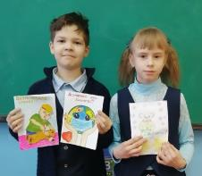
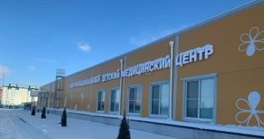
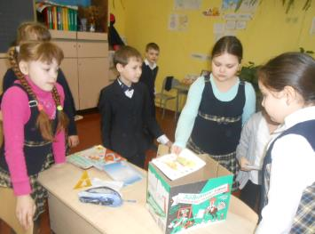
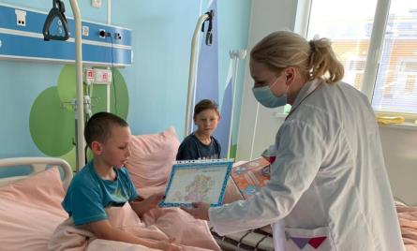
Благотворительная и волонтерская помощь
Всем запомнилось участие в областной благотворительной акции, посвящённой Дню больного. Поделки, открытки и сувениры стали приятным сюрпризом для людей, которые из-за болезни оторваны от дома, родных и друзей.

Slide 7
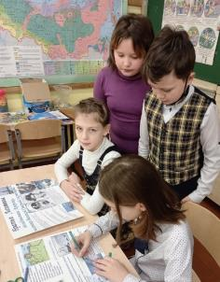
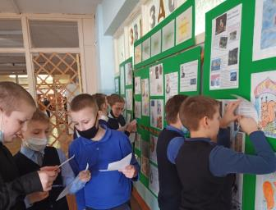
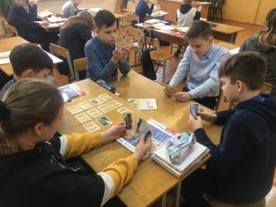
Сохранение исторического и культурного наследия
Коллективный выпуск газеты «Великие открытия. Великие люди» , посвящен изучению биографий выдающихся земляков с точки зрения разных учебных предметов. На предметных декадах каждый классный коллектив школы работает над выпуском странички газеты. Собранный материал посвящен княгине Ольге, Александру Невскому, братьям Лаптевым, Н.К. Рериху, В. А. Каверину, М.П. Мусоргскому, А.С. Пушкину, Н.А. Римскому-Корсакову и др. Мы гордимся псковскими земляками .

Slide 8
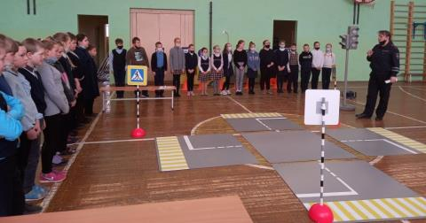
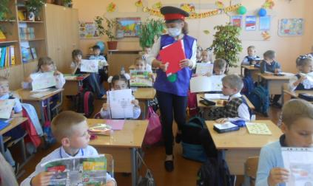
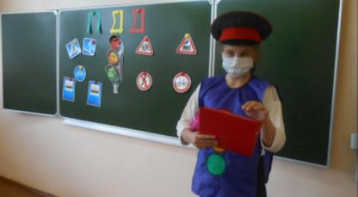
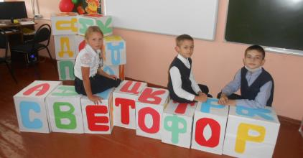
Пропаганда ЗОЖ, развитие физкультуры и спорта
В интерактивной игре «Знаем правила движения, как таблицу умножения» приняли участие ученики начальной школы. Организаторами стали семиклассники под четким руководством сотрудников ГИБДД. Применять знания правил на практике это не только интересно, но и важно. Ведь от участия каждого зависит успех команды. Командная радость победы окрыляет.

Slide 9
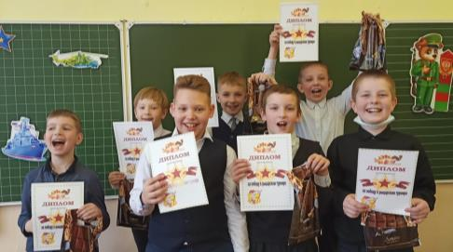
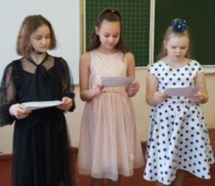
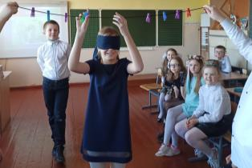
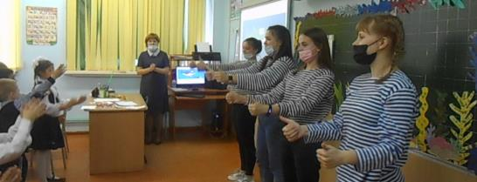
Укрепление межнациональных (межэтнических) отношений
Конкурсные программы для мальчиков и девочек – это одно из любимых школьных мероприятий. А еще интереснее, если погрузиться в историческое прошлое. «Рыцарский турнир», «Девичьи посиделки», «Весенний бал», «Рождественские гуляния» позволяют познакомиться с традициями разных народов.

Slide 10
Киноурок по фильму «Мандарин» прошел для 475 учащихся школы
В проведении социальной практики - эстафете «Подари радость близким» приняло участие 19 классных коллективов.
Участники социальной практики действовали в тесном сотрудничестве во внеклассном взаимодействии со школьниками, с семьями учащихся, школьным психологом, вожатским отрядом «Осьминожки», работниками ГИБДД.
Самые активные участники получили на память календарики с символикой «Эстафета добрых дел»

